Slide 1


Módulo Básico Fundamentos da Acessibilidade para o SUS
LINGUAGEM SIMPLES NA SAÚDE

Slide 2

O que é Linguagem Simples?
O que é Linguagem Simples?
Módulo Básico
LINGUAGEM SIMPLES NA SAÚDE

Slide 3

O que é Linguagem Simples?
Linguagem Simples é uma forma de comunicação objetiva, simples e inclusiva. É uma linguagem que evita ambiguidade e procura usar um vocabulário conhecido do leitor/interlocutor. É uma técnica que usa frases curtas e uma estrutura textual controlada. Não é uma linguagem infantilizada tampouco coloquial. Os redatores de textos em Linguagem Simples permitem que o público leitor se concentre na mensagem principal do texto ao invés de se distraírem com uma linguagem complicada e inacessível. Na Linguagem Simples, o leitor/interlocutor está sempre em primeiro lugar.
Adaptado de:
https://www.plainlanguage.gov/about/definitions/shortdefinition/
Módulo Básico
LINGUAGEM SIMPLES NA SAÚDE

Slide 4

Leitor
Leitor
O leitor/interlocutor é a nossa bússola. Estará sempre no centro das decisões sobre a linguagem a ser empregada.
E nos guiará nas estratégias a serem tomadas.
Módulo Básico
LINGUAGEM SIMPLES NA SAÚDE

Slide 5

Leitor
Quem é o leitor brasileiro?
APENAS 12% DOS BRASILEIROS
SÃO PROFICIENTES EM LEITURA
Módulo Básico
LINGUAGEM SIMPLES NA SAÚDE

Slide 6
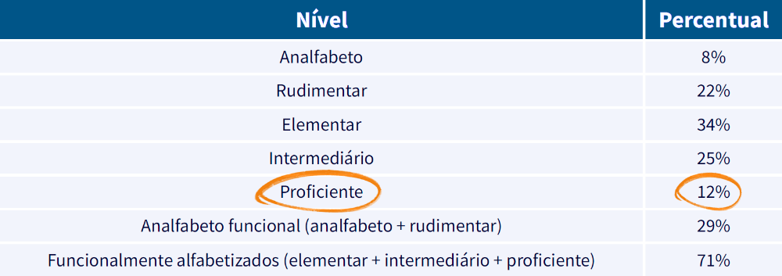
Leitor
Nível de analfabetismo do brasileiro
Níveis de alfabetismo segundo o Inaf 2018
Módulo Básico
LINGUAGEM SIMPLES NA SAÚDE

Slide 7

Leitor
Escolaridade
48,1%
da população brasileira tem
até o Ensino Fundamental completo
Módulo Básico
LINGUAGEM SIMPLES NA SAÚDE

Slide 8

Leitor
Como saber se estou me comunicando
em Linguagem Simples?
Uma comunicação é simples quando a pessoa que lê o documento ou escuta a mensagem consegue
compreender o conteúdo de forma fácil, sem precisar reler o texto várias vezes ou pedir explicações para outras pessoas.
Módulo Básico
LINGUAGEM SIMPLES NA SAÚDE

Slide 9
Leitor
Um texto é simples quando o leitor/interlocutor:
1. encontra a informação que procura de forma fácil;
2. compreende a informação que encontrou;
3. consegue usar a informação em benefício
próprio ou de outras pessoas.
Módulo Básico
LINGUAGEM SIMPLES NA SAÚDE

Slide 10

Leitor
Vamos começar o circuito da Linguagem Simples?
Veja a seguir 12 passos que podem ajudar você a simplificar um texto
Módulo Básico
LINGUAGEM SIMPLES NA SAÚDE

Slide 11
A estrutura do texto
A estrutura do texto
Sintaxe
Módulo Básico
LINGUAGEM SIMPLES NA SAÚDE

Slide 12

A estrutura do texto
PASSO 1: Essa informação é importante para o meu leitor?
Leia todo o texto. Analise a relevância das informações de acordo com o perfil do leitor.
Marque as informações que você considera pouco relevantes para o leitor e edite!
Módulo Básico
LINGUAGEM SIMPLES NA SAÚDE

Slide 13
A estrutura do texto
Antes
Posso fazer um teste de anticorpos para saber se estou protegido
contra a Covid-19 depois de tomar a vacina?
No momento, não é aconselhável a realização de exames após a vacinação para comprovar imunização. A informação foi reforçada por nota técnica divulgada pela Sociedade Brasileira de Imunizações (SBIm), afirmando que “devido à complexidade que envolve a proteção contra a doença, torna-se desaconselhável a dosagem de anticorpos neutralizantes com o intuito de se estabelecer um correlato de proteção clínica, pois certamente não se avalia a proteção desenvolvida após vacinação apenas por testes laboratoriais “in vitro” através da dosagem de anticorpos neutralizantes”.
Módulo Básico
LINGUAGEM SIMPLES NA SAÚDE

Slide 14
A estrutura do texto
Depois
Posso fazer um teste de anticorpos para saber se estou protegido contra a Covid-19 depois de tomar a vacina?
Não é recomendado, pois esses testes não foram desenvolvidos para
medir o grau de imunidade (proteção) fornecido pelas vacinas.
Para saber mais, acesse:
nota-tecnica-sbim-sorologia-pos-vacinacao-210326.pdf
Fonte: Sociedade Brasileira de Imunizações (SBIm)
Módulo Básico
LINGUAGEM SIMPLES NA SAÚDE

Slide 15


A estrutura do texto
PASSO 2: Coloque a informação mais importante em destaque
Organize o texto para que as informações mais importantes apareçam primeiro.
INFORMAÇÃO + IMPORTANTE
PRIMEIRA FRASE
Cuidado com as introduções!!!
Módulo Básico
LINGUAGEM SIMPLES NA SAÚDE

Slide 16
A estrutura do texto
Antes
O que são variantes?
Vírus são organismos muito simples, compostos por material genético muito pequeno que armazena as informações de suas características moleculares e biológicas. Sequências genéticas virais que diferem em uma ou mais mutações são chamadas de variantes.
Módulo Básico
LINGUAGEM SIMPLES NA SAÚDE

Slide 17
A estrutura do texto
Depois
O que são variantes?
Variantes são tipos de um vírus que sofreu mutações (mudanças). Embora essas mudanças tornem as variantes diferentes do vírus original, esses novos tipos são considerados o mesmo vírus.
Módulo Básico
LINGUAGEM SIMPLES NA SAÚDE

Slide 18

A estrutura do texto
PASSO 3: Encurte! Quando possível...
Escreva a informação necessária com o mínimo de palavras possível! Reduza o número de palavras por frases.
Frases longas podem ser divididas em duas frases menores ou mais. Cuide também o tamanho dos parágrafos. Escreva apenas uma ideia por parágrafo.
Módulo Básico
LINGUAGEM SIMPLES NA SAÚDE

Slide 19
A estrutura do texto
Estatísticas
Segundo o Guia de Linguagem Simples, Oxford Guide,
do governo britânico, o comprimento ideal de uma frase para facilitar a compreensão é de 15 palavras, sendo 25 palavras o limite máximo (dependendo do público leitor!!!). Acima de 40 palavras a frase fica muito difícil de ler!
• 15 palavras
• 25 palavras
• 40 palavras
Módulo Básico
LINGUAGEM SIMPLES NA SAÚDE

Slide 20
A estrutura do texto
Português vs. inglês
No português, esses números podem variar.
Afinal, utilizamos muito mais conectivos
(conjunções, preposições) do que no inglês.
ATENÇÃO: Nem sempre é possível encurtar as frases, pois muitas vezes é necessário
acrescentar informações para ajudar o leitor
na compreensão.
Módulo Básico
LINGUAGEM SIMPLES NA SAÚDE

Slide 21
A estrutura do texto
Antes
Como é feito o diagnóstico da covid-19?
A partir dos sintomas e da coleta de amostras respiratórias de pacientes considerados suspeitos, são realizados testes baseados em técnicas de biologia molecular.
Módulo Básico
LINGUAGEM SIMPLES NA SAÚDE

Slide 22
A estrutura do texto
Depois
Como é feito o diagnóstico da covid-19?
A partir dos sintomas da doença (febre, tosse,
dores no corpo, nariz escorrendo) e dos resultados
dos exames do paciente (testes de Covid-19).
Módulo Básico
LINGUAGEM SIMPLES NA SAÚDE

Slide 23

A estrutura do texto
PASSO 4: Prefira as formas diretas
Estudos linguísticos demonstram que o uso excessivo de formas indiretas, como a voz passiva, pode prejudicar a compreensão leitora.
Ordem direta = sujeito + verbo + objeto
Módulo Básico
LINGUAGEM SIMPLES NA SAÚDE

Slide 24
A estrutura do texto
Antes
Se os efeitos adversos foram de natureza leve e moderada, a segunda dose deve ser tomada normalmente.
Depois
Se você teve reações leves ou moderadas, como febre, dor de cabeça, dor no local da injeção, você pode tomar a segunda dose normalmente.
Módulo Básico
LINGUAGEM SIMPLES NA SAÚDE

Slide 25
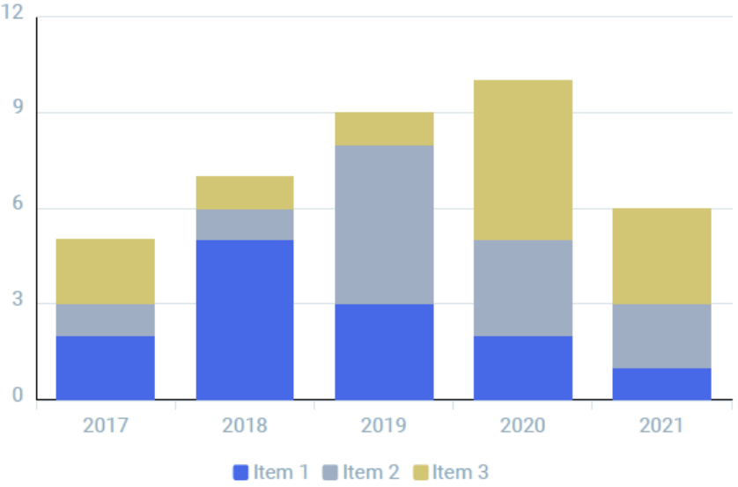
A estrutura do texto
PASSO 5: Deixe o texto mais atraente
Esquematize! Organize o conteúdo de forma que fique mais fácil de ler. Use listas (bullet points), figuras e gráficos. Mas cuidado!!!
Módulo Básico
LINGUAGEM SIMPLES NA SAÚDE

Slide 26
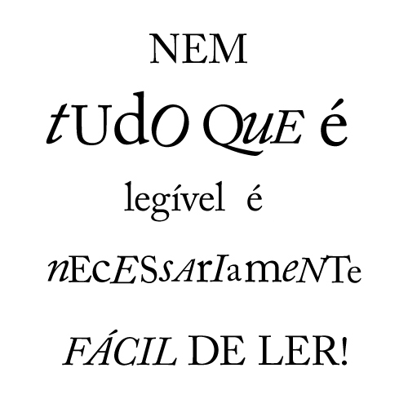
A estrutura do texto
PASSO 6: Não esqueça da legibilidade
Tudo importa!
Tipo de fonte Fontes mais arredondadas (ABNT)
Tamanho da letra 12 ou superior
Espaçamento entre as frases 1,5
Módulo Básico
LINGUAGEM SIMPLES NA SAÚDE

Slide 27
O vocabulário do texto
O vocabulário do texto
Semântica
Módulo Básico
LINGUAGEM SIMPLES NA SAÚDE

Slide 28
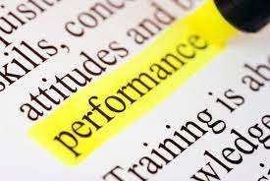
O vocabulário do texto
PASSO 7: Evite terminologias
Com o texto já mais enxuto, destaque em amarelo os termos técnico-científicos que você considera complexos para o leitor em foco.
Módulo Básico
LINGUAGEM SIMPLES NA SAÚDE

Slide 29
O vocabulário do texto
Já identifiquei os termos. O que fazer com eles?
Existem duas formas de solucionar essa questão: a simplificação por substituição e a simplificação por explicação. Veja os exemplos:
Exemplo 1:
Um dos sintomas da covid-19 é a perda do paladar.
Um dos sintomas da covid-19 é não conseguir sentir gostos.
Exemplo 2:
Um dos sintomas da covid-19 é a ageusia, ou seja, a perda do paladar.
Módulo Básico
LINGUAGEM SIMPLES NA SAÚDE

Slide 30
O vocabulário do texto
Nem sempre será possível substituir um termo por outro mais simples, ou retirar as terminologias do texto. Por isso, a explicação é um recurso importante. Além disso, explique quando desejar ensinar um vocabulário novo para o leitor.
Módulo Básico
LINGUAGEM SIMPLES NA SAÚDE

Slide 31
O vocabulário do texto
PASSO 8: Use um vocabulário conhecido
Não são só os termos que podem dificultar a compreensão de um texto. As palavras “comuns” também podem ser muito complexas. Quem sabe o que quer dizer “indubitavelmente”, “solilóquio” ou “efêmero”?
Por isso, prefira sempre um vocabulário conhecido do seu interlocutor.
Módulo Básico
LINGUAGEM SIMPLES NA SAÚDE

Slide 32
O vocabulário do texto
PASSO 9: Evite transformar verbos em nomes
ENTENDER ENTENDIMENTO
HIGIENIZAR HIGIENIZAÇÃO
IMPLEMENTAR IMPLEMENTAÇÃO
SOBREVIVER SOBREVIVÊNCIA
VALIDAR VALIDAÇÃO
ANTES: Em tempos de covid, a higienização das mãos é muito importante.
DEPOIS: Em tempos de covid, higienizar as mãos é muito importante.
Módulo Básico
LINGUAGEM SIMPLES NA SAÚDE

Slide 33
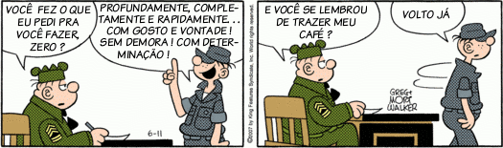
O vocabulário do texto
PASSO 10: Evite advérbios terminados em -mente
Normal normalmente
Frequente frequentemente
Consistente consistentemente
Indubitável indubitavelmente
Módulo Básico
LINGUAGEM SIMPLES NA SAÚDE

Slide 34
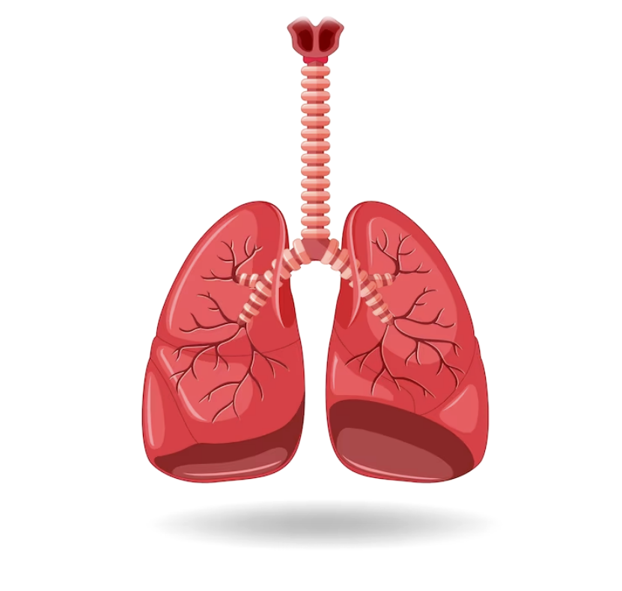
O vocabulário do texto
Pulmonar vem de pulmão?
E por que os advérbios podem ser mais complexos? Porque eles, assim como os adjetivos, são palavras menos concretas que os substantivos concretos e os verbos de ação.
Módulo Básico
LINGUAGEM SIMPLES NA SAÚDE

Slide 35
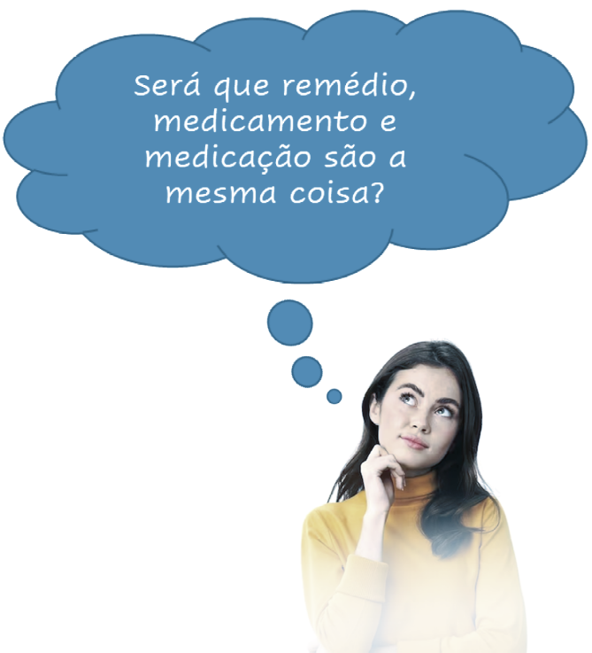
O vocabulário do texto
PASSO 12: Às vezes, repetir é bom!
Quanto maior o número de palavras diferentes, mais complexo o texto será para o leitor.
Módulo Básico
LINGUAGEM SIMPLES NA SAÚDE

Slide 36
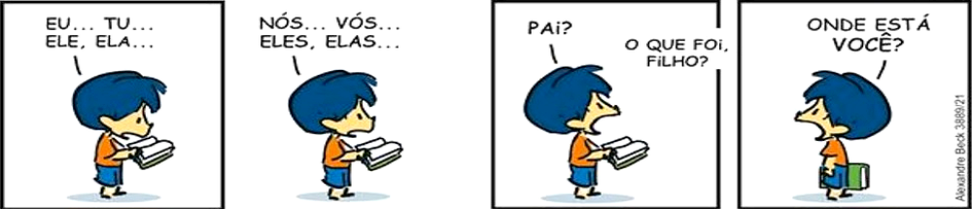
O vocabulário do texto
PASSO 11: Evite muitos pronomes, mas use você
Exemplo: O sistema imunológico responde ao antígeno produzindo um anticorpo
específico para ele, com a função de eliminá-lo.
Eliminar quem? O sistema imunológico, o anticorpo ou o antígeno???
Será que é tão óbvio para o leitor?
Módulo Básico
LINGUAGEM SIMPLES NA SAÚDE

Slide 37
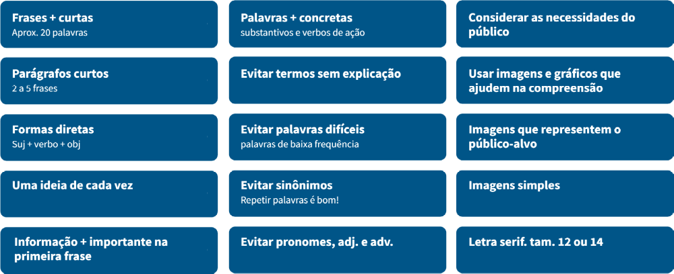
Resumo da linguagem simples
Módulo Básico
LINGUAGEM SIMPLES NA SAÚDE

Slide 38
Referências
CUTTS, M. Oxford Guide do Plain English. Oxford University Press, 4th edition, 2013
DUBAY, W. H., The Principles of Readability. Impact Information. Costa Mesa, California, 2004
FEDERAL PLAIN LANGUAGE GUIDELINES, Plain Language Action and Information Network. Printed in the United States of America, 2018
INSTITUTO PAULO MONTENEGRO. Indicador de Alfabetismo Funcional (Inaf). C2017. Disponível em: <http://www.ipm.org.br/inaf>
PREFEITURA DE SÃO PAULO. Secretaria Municipal de Inovação e Tecnologia. Apostila do curso Linguagem Simples no Setor Público. Disponível em: https://repositorio.enap.gov.br/bitstream/1/6181/1/Apostila%20do%20curso%20
Linguagem%20Simples%20no%20Setor%20Pu%CC%81blico.pdf . Acesso em: 31 mar.2023
Módulo Básico
LINGUAGEM SIMPLES NA SAÚDE

Slide 39
